Slide 1
Torri eoliche sul territorio di Viterbo (dietro Pian di Mola)
Alle foto di San Pietro in Tuscania sono state montate le 6 torri da 185mt alla distanza media di 6 Km
come riportate nella planimetria (terza foto) secondo l'asse sud est - nord ovest come previsto del progetto.

Slide 2
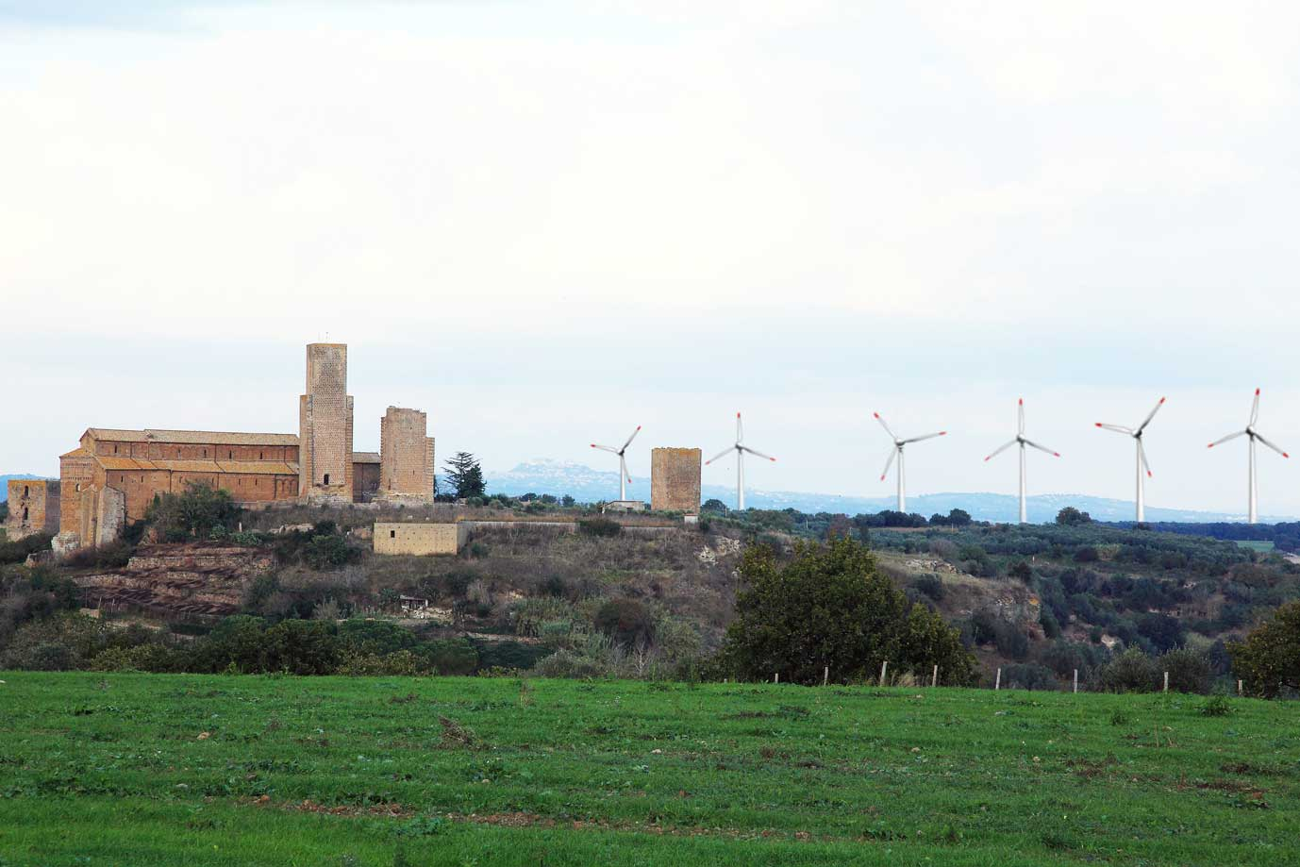
Fotosimulazione: Alle foto di San Pietro in Tuscania sono state montate le 6 torri da 185mt alla distanza media di 6 Km come riportate nella planimetria (terza foto) secondo l'asse sud est - nord ovest come previsto del progetto

Slide 3
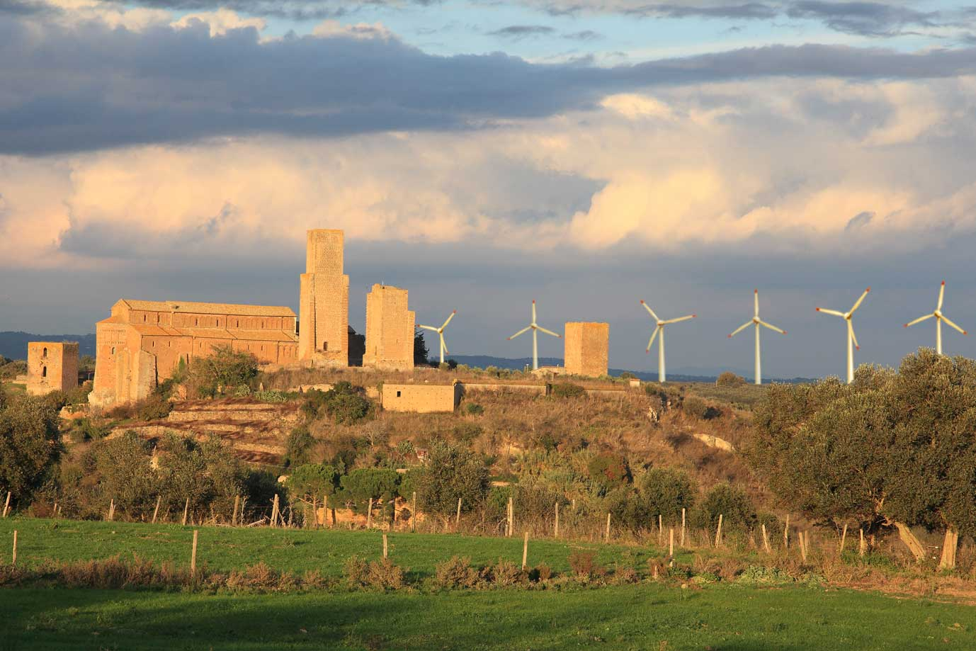
Fotosimulazione: Alle foto di San Pietro in Tuscania sono state montate le 6 torri da 185mt alla distanza media di 6 Km come riportate nella planimetria (terza foto) secondo l'asse sud est - nord ovest come previsto del progetto

Slide 4
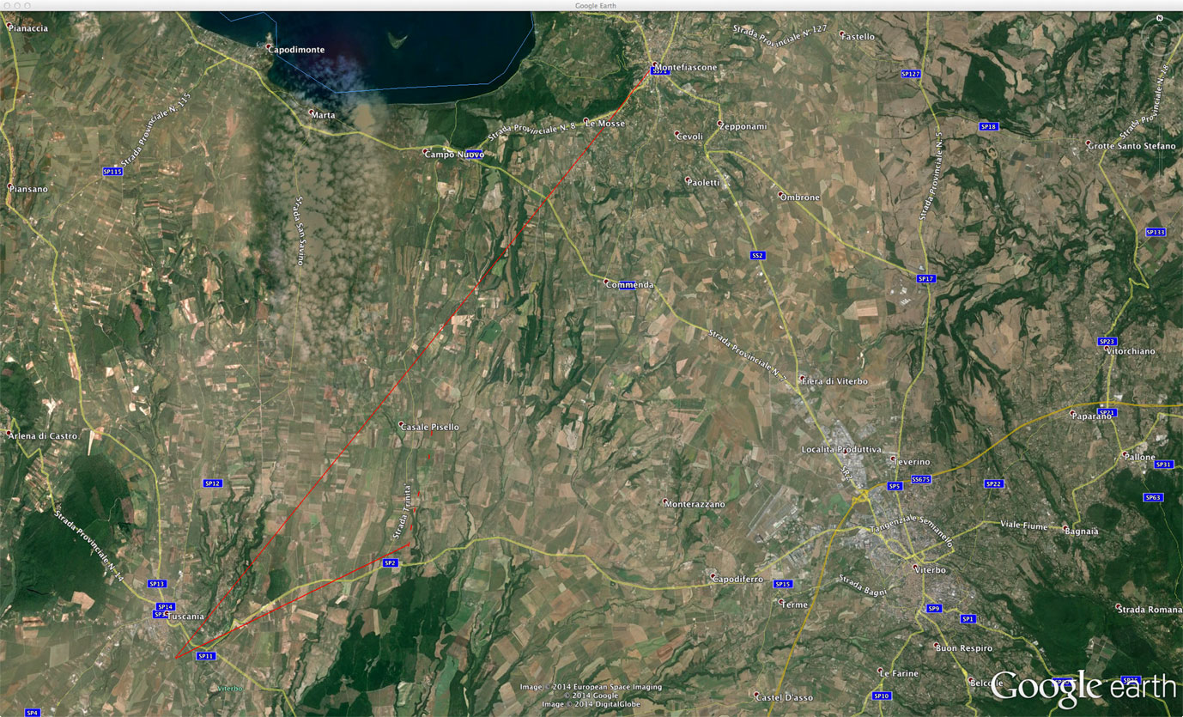
Posizionamento delle pale e angolo di visuale (v. linea rossa)

